Slide 1

主日信息
Sunday Sermon

Slide 2

轉化世界的動力
Dynamics in Transforming the World
波特蘭靈糧堂
February 4, 2024

Slide 3

啟示錄 Revelation 22:1-2
天使又指示我在城內街道當中一道生命水的河，明亮如水晶，從 神和羔羊的寶座流出來。 在河這邊與那邊有生命樹，結十二樣果子，每月都結果子；樹上的葉子乃為醫治萬民。
Then the angel showed me the river of the water of life, as clear as crystal, flowing from the throne of God and of the Lamb down the middle of the great street of the city. On each side of the river stood the tree of life, bearing twelve crops of fruit, yielding its fruit every month. And the leaves of the tree are for the healing of the nations.

Slide 4
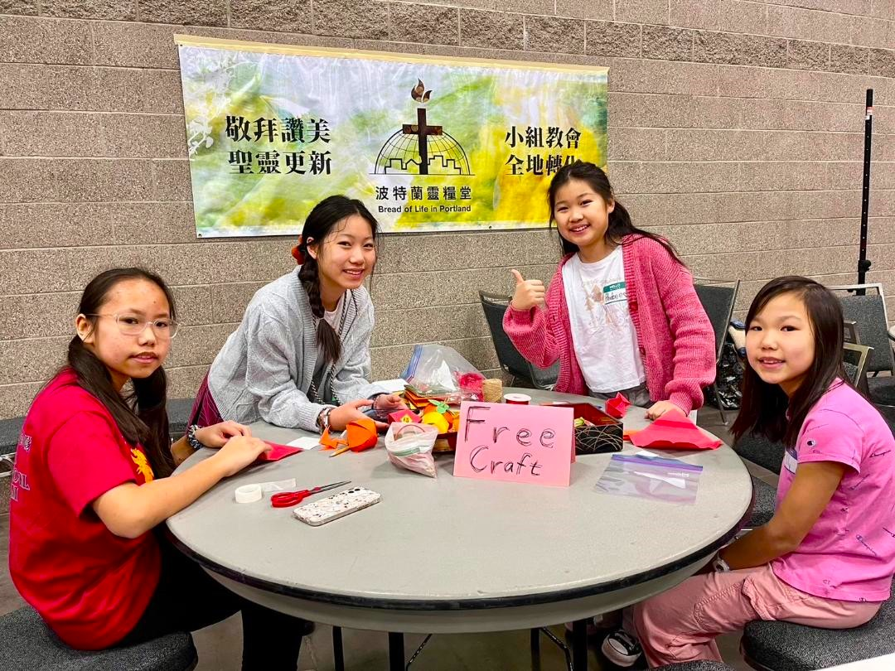
敬拜讚美
聖靈更新
小組教會
全地轉化

Slide 5
啟示錄 Revelation 22:1-2
天使又指示我在城內街道當中一道生命水的河，明亮如水晶，從 神和羔羊的寶座流出來。 在河這邊與那邊有生命樹，結十二樣果子，每月都結果子；樹上的葉子乃為醫治萬民。
Then the angel showed me the river of the water of life, as clear as crystal, flowing from the throne of God and of the Lamb down the middle of the great street of the city. On each side of the river stood the tree of life, bearing twelve crops of fruit, yielding its fruit every month. And the leaves of the tree are for the healing of the nations.

Slide 6

醫治萬民 ─ 全地轉化 Glocal Transformation
Glocal = Global + Local
Global mission 全球宣教 ─ 同文化 + 異文化
Local mission 本地宣教 ─ 社區服務 + 職場事奉
社區服務 ─ 進入世界而不與之對抗 (太 13:33)
職場事奉 ─ 活出卓越、帶來影響力 (太 5:15-16)
**「七座山」策略 ─ 轉化最有影響力的社會領域

Slide 7
醫治萬民 ─ 全地轉化 Glocal Transformation
Glocal = Global + Local
Global mission 全球宣教 ─ 同文化 + 異文化
Local mission 本地宣教 ─ 社區服務 + 職場事奉
社區服務 ─ 進入世界而不與之對抗 (太 13:33)
職場事奉 ─ 活出卓越、帶來影響力 (太 5:15-16)
**「七座山」策略 ─ 轉化最有影響力的社會領域

Slide 8
醫治萬民 ─ 全地轉化 Glocal Transformation
Glocal = Global + Local
Global mission 全球宣教 ─ 同文化 + 異文化
Local mission 本地宣教 ─ 社區服務 + 職場事奉
社區服務 ─ 進入世界而不與之對抗 (太 13:33)
職場事奉 ─ 活出卓越、帶來影響力 (太 5:15-16)
**「七座山」策略 ─ 轉化最有影響力的社會領域

Slide 9
醫治萬民 ─ 全地轉化 Glocal Transformation
Glocal = Global + Local
Global mission 全球宣教 ─ 同文化 + 異文化
Local mission 本地宣教 ─ 社區服務 + 職場事奉
社區服務 ─ 進入世界而不與之對抗 (太 13:33)
職場事奉 ─ 活出卓越、帶來影響力 (太 5:15-16)
**「七座山」策略 ─ 轉化最有影響力的社會領域

Slide 10
馬太福音 Matthew 13:33
他又對他們講個比喻說：「天國好像麵酵，有 婦人拿來，藏在三斗麵裡，直等全團都發起來。」
He told them still another parable: “The kingdom of heaven is like yeast that a woman took and mixed into about sixty pounds of flour until it worked all through the dough.”

Slide 11
醫治萬民 ─ 全地轉化 Glocal Transformation
Glocal = Global + Local
Global mission 全球宣教 ─ 同文化 + 異文化
Local mission 本地宣教 ─ 社區服務 + 職場事奉
社區服務 ─ 進入世界而不與之對抗 (太 13:33)
職場事奉 ─ 活出卓越、帶來影響力 (太 5:15-16)
**「七座山」策略 ─ 轉化最有影響力的社會領域

Slide 12
馬太福音 Matthew 5:15-16
人點燈，不放在斗底下，是放在燈臺上，就 照亮一家的人。 你們的光也當這樣照在人前，叫他們看見你們的好行為，便將榮耀歸給你們在天上的父。
Neither do people light a lamp and put it under a bowl. Instead they put it on its stand, and it gives light to everyone in the house. In the same way, let your light shine before others, that they may see your good deeds and glorify your Father in heaven.

Slide 13
醫治萬民 ─ 全地轉化 Glocal Transformation
Glocal = Global + Local
Global mission 全球宣教 ─ 同文化 + 異文化
Local mission 本地宣教 ─ 社區服務 + 職場事奉
社區服務 ─ 進入世界而不與之對抗 (太 13:33)
職場事奉 ─ 活出卓越、帶來影響力 (太 5:15-16)
**「七座山」策略 ─ 轉化最有影響力的社會領域
娛樂、商界、宗教、媒體、教育、家庭、政府

Slide 14
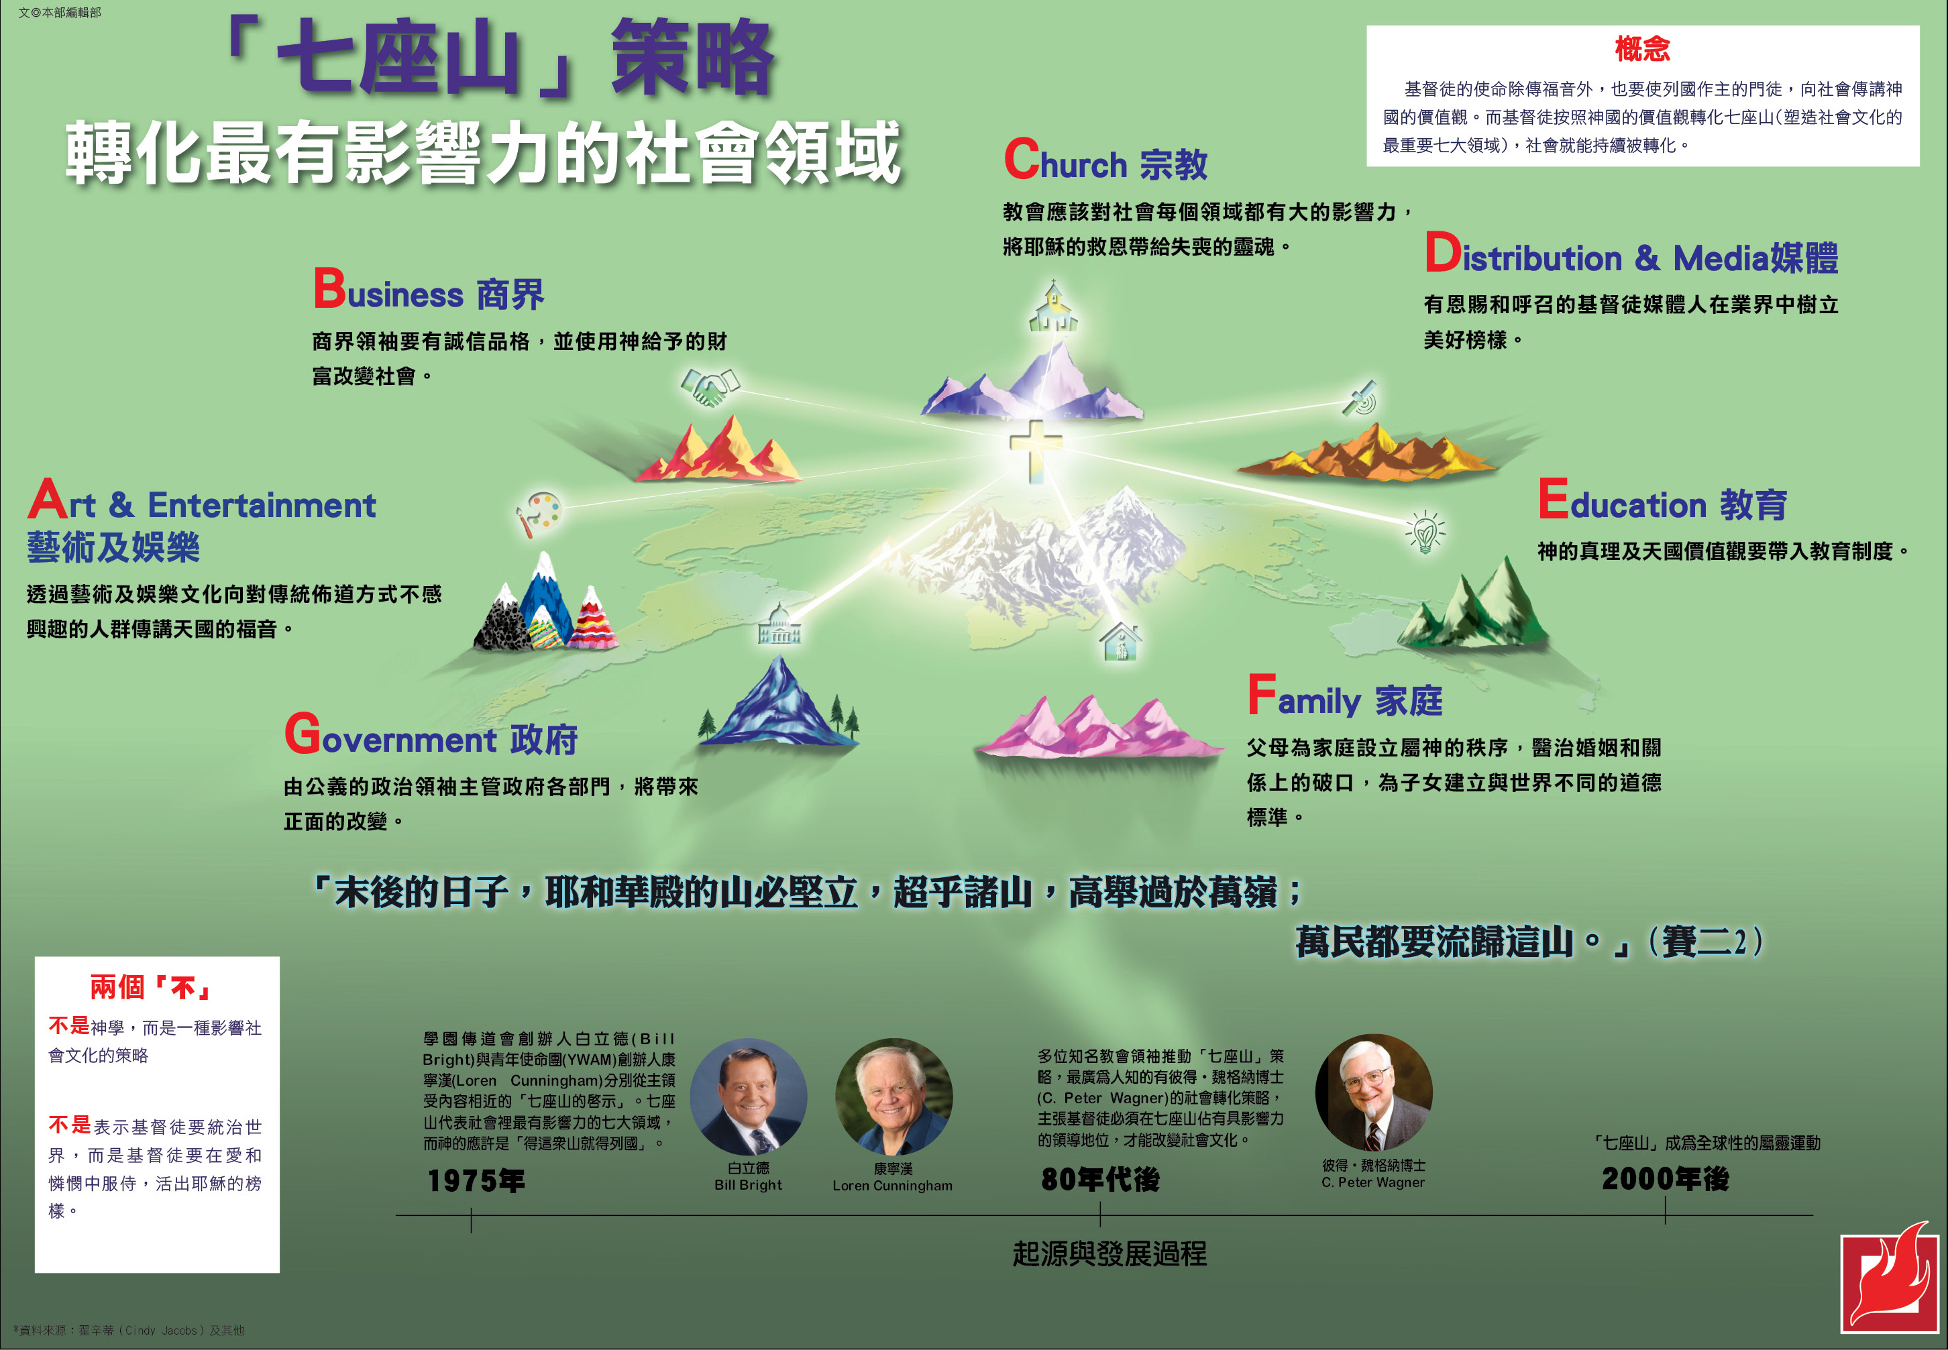

Slide 15


轉化世界的動力
Dynamics in Transforming the World

Slide 16
轉化世界的動力 Dynamics in Transforming the World
異象 Vision ─ 用神的眼光來看
信心 Faith ─ 超越恐懼和舒適區去撒種
毅力 Grit ─ 熱情 Passion + 堅忍 Perseverance

Slide 17
馬太福音 Matthew 9:9
耶穌從那裡往前走，看見一個人名叫馬太，坐在稅關上，就對他說：「你跟從我來。」他就起來跟從了耶穌。
As Jesus went on from there, he saw a man named Matthew sitting at the tax collector’s booth. “Follow me,” he told him, and Matthew got up and followed him.

Slide 18
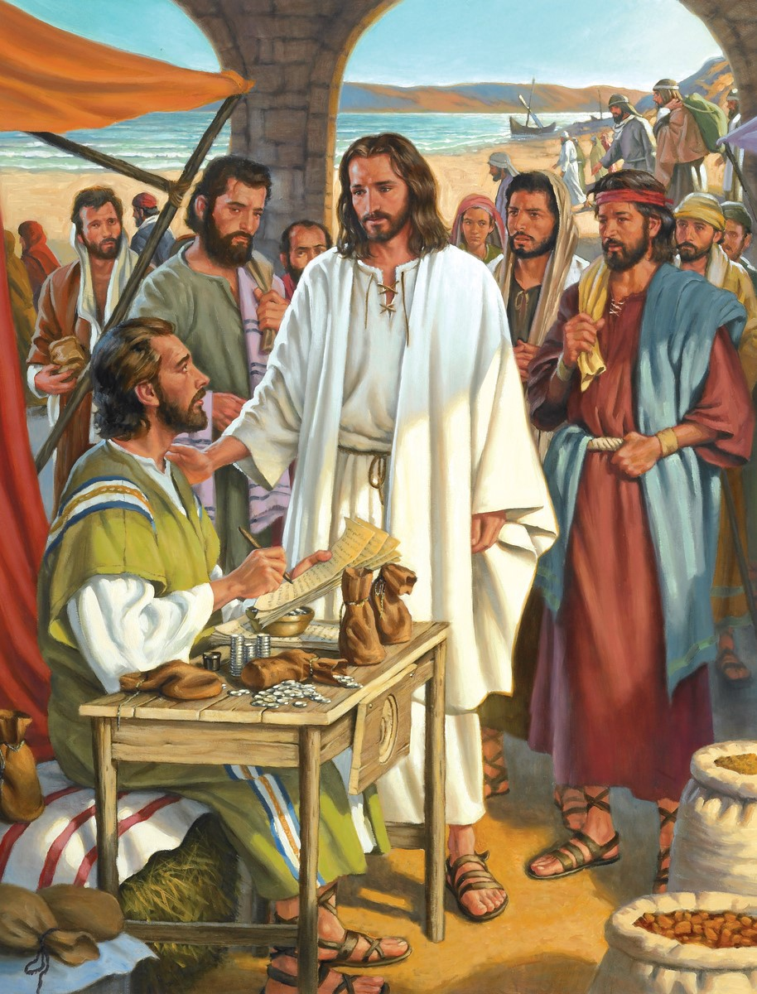
「看見一個人名叫馬太，坐在稅關上」

Slide 19
轉化世界的動力 Dynamics in Transforming the World
異象 Vision ─ 用神的眼光來看
信心 Faith ─ 離開舒適區前進應許之地
毅力 Grit ─ 熱情 Passion + 堅忍 Perseverance

Slide 20
馬太福音 Matthew 13:31-32
他又設個比喻對他們說：「天國好像一粒芥菜種，有人拿去種在田裡。 這原是百種裡最小的，等到長起來，卻比各樣的菜都大，且成了樹，天上的飛鳥來宿在它的枝上。」
He told them another parable: “The kingdom of heaven is like a mustard seed, which a man took and planted in his field. Though it is the smallest of all seeds, yet when it grows, it is the largest of garden plants and becomes a tree, so that the birds come and perch in its branches.”

Slide 21
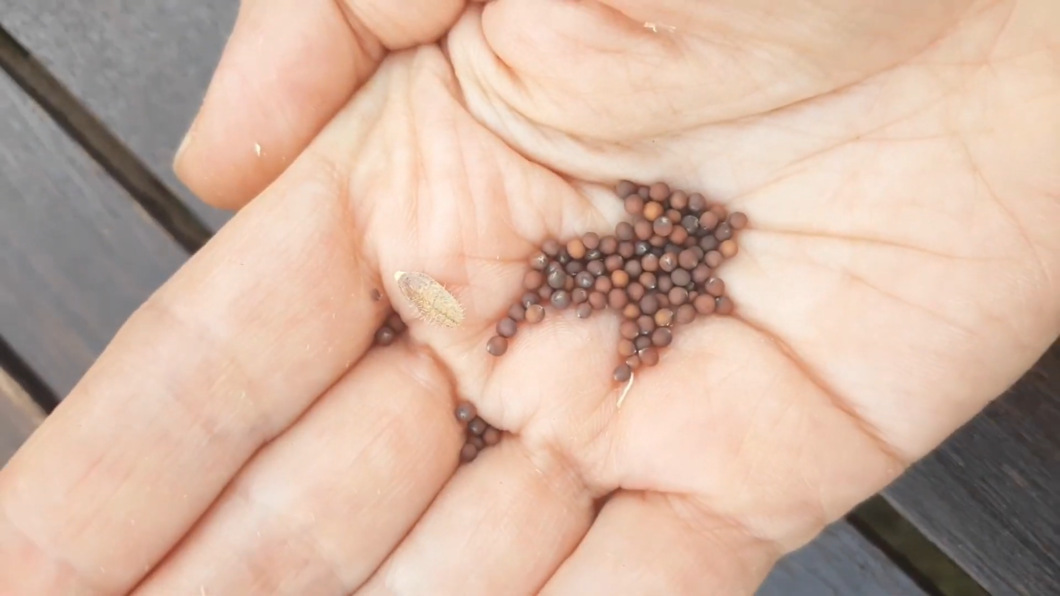

Slide 22
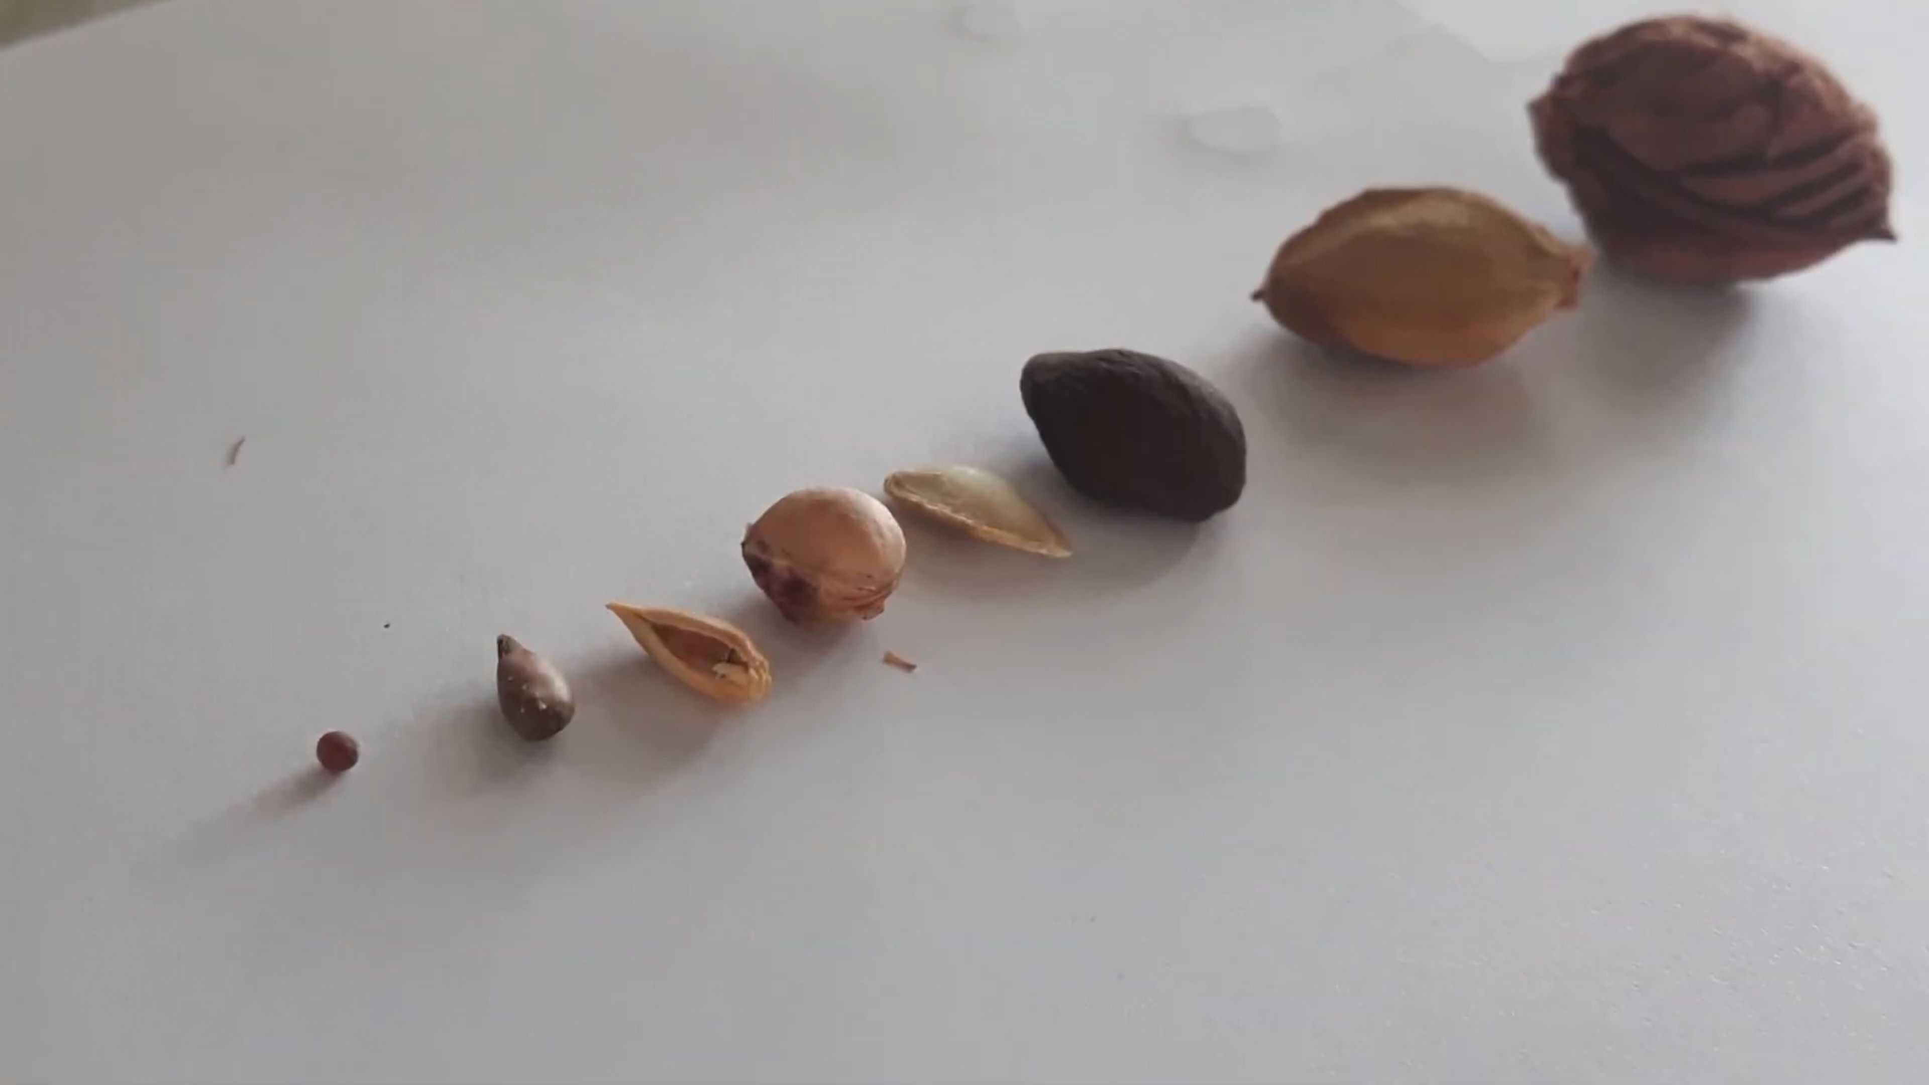
芥菜種
mustard seed

Slide 23
轉化世界的動力 Dynamics in Transforming the World
異象 Vision ─ 用神的眼光來看
信心 Faith ─ 離開舒適區前進應許之地
毅力 Grit ─ 熱情 Passion + 堅忍 Perseverance

Slide 24

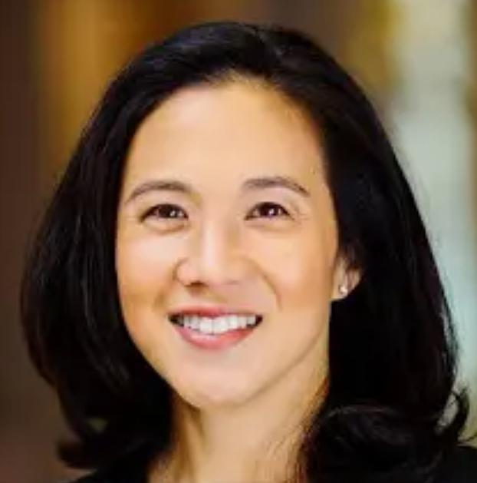

Slide 25

Play Video
“Grit”

Slide 26
希伯來書 Hebrews 6:11-12
我們願你們各人都顯出這樣的殷勤，使你們有滿足的指望，一直到底。 並且不懈怠，總要效法那些憑信心和忍耐承受應許的人。
We want each of you to show this same diligence to the very end, so that what you hope for may be fully realized. We do not want you to become lazy, but to imitate those who through faith and patience inherit what has been promised.

Slide 27
回應詩歌 Response Song
「願你榮耀降臨」

